Slide 1
أوراق عمل وحدة
(يلتزم بقواعد الأمن والسلامة)

Slide 2


Slide 3
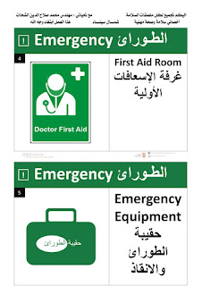
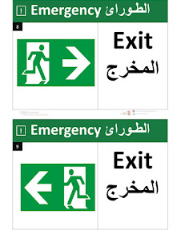

Slide 4
